Slide 1
Kalba – gyvas organizmas

Slide 2
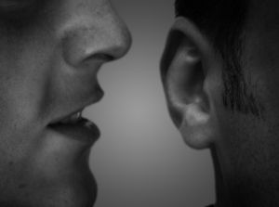
Kalba, kas tai ?
Kalba - tai žmogaus svarbiausia bendravimo priemonė,be kurios negali būti pažangos, visuomenės, kultūros. Kalba yra neatskiriama gyvenimo dalis, ja bendraujama, perteikiamos emocijos, perduodamos žinios.. Kalbą girdime savo sapnuose. Net ir mūsų mintys įgauna kalbinę išraišką.

Slide 3
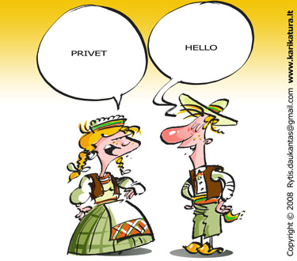
Kodėl kalba kinta ?
Kitimas yra būdingas natūralioms kalboms ir tai jas skiria nuo dirbtinių kalbų, kurios nekinta.
Pakitimus sukelia ir kitos kalbos funkcijos – ekspresyvinė-emotyvinė, apeliatyvinė-impresyvinė.
Kalba dar gali kisti ne viename lygmenyje, o keliuose (gramatiniame, leksiniame–semantiniame).

Slide 4
Dabartinės technologijos spartina kalbų sąveiką, todėl galime susipažinti su beveik viso pasaulio istorija, tradicijomis ir papročiais. Mokydamiesi kitų kalbų mes plečiame savo akiratį, geriau suprantame gimtosios kalbos svarbą ir vertę.

Slide 5
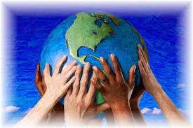
Globalizacijos poveikis lietuvių ir kitoms kalboms.
Kalboms globalizacija kelia pavojų. Mokslininkai teigia, kad šiuo metu pasaulyje kalbama apie 6700 kalbų, tačiau pusė iki XXI a. pabaigos gali išnykti.
Lietuviams itin aktuali globalizacijos problema – paties žodžio darybos keitimas naudojant tik tarptautines raides arba trumpinant.

Slide 6
Ačiū už dėmesį !

